Slide 1
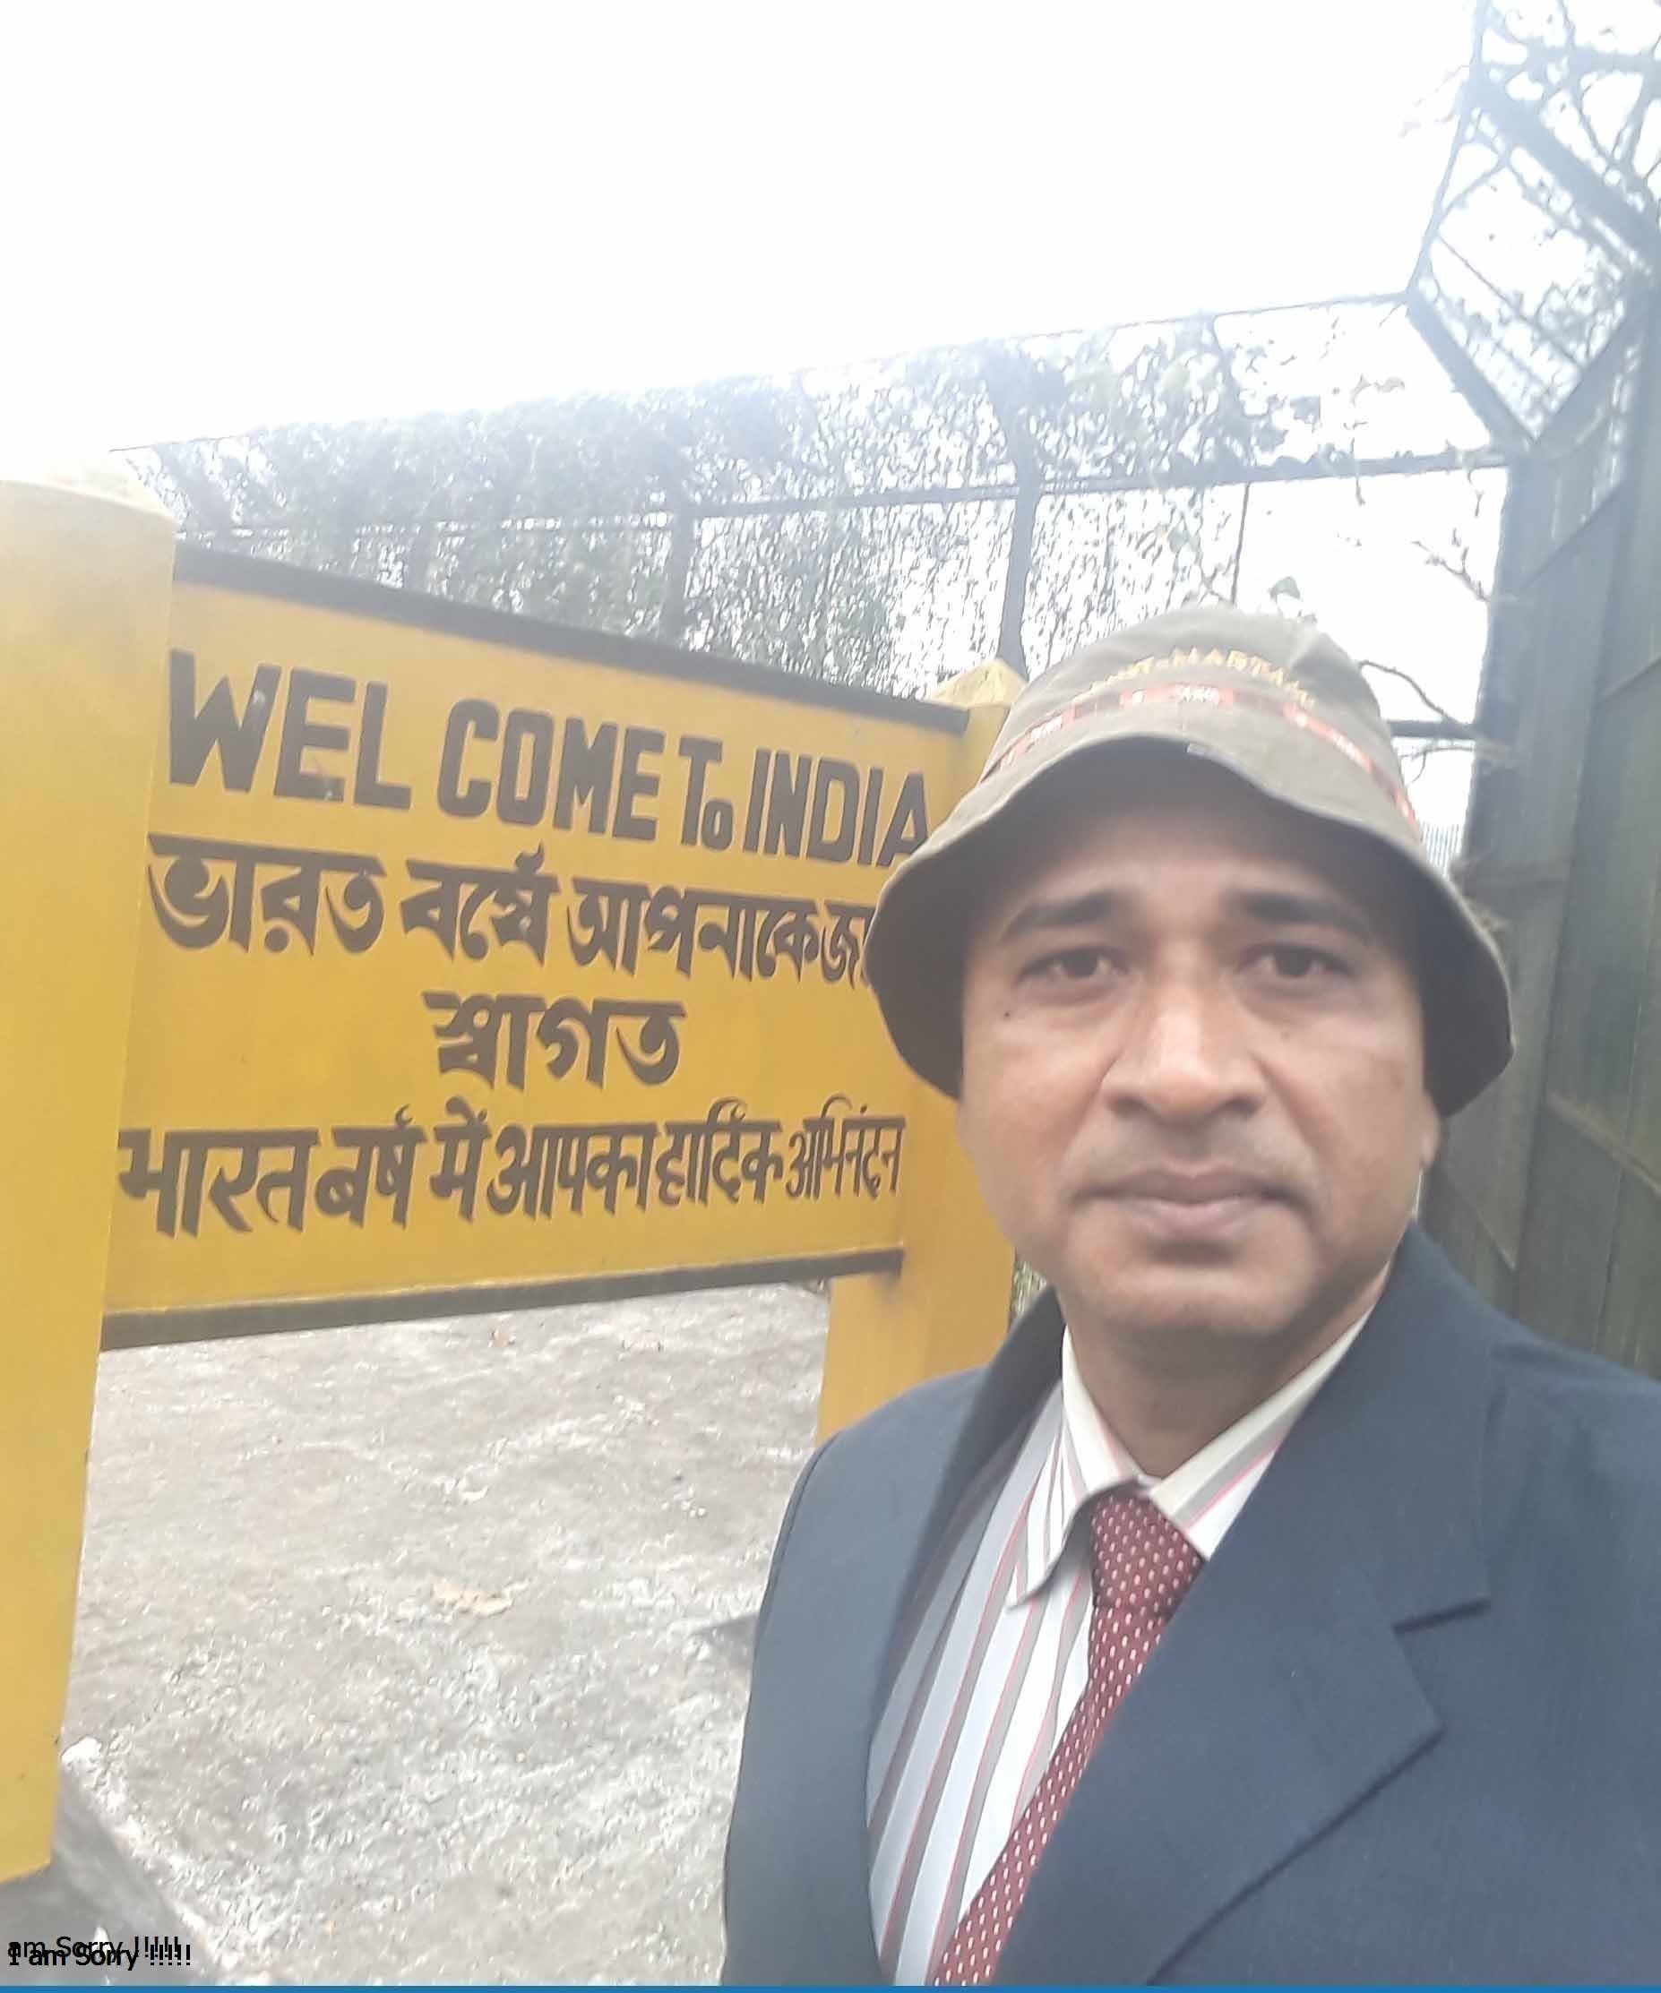

Slide 2
পরিচিতি
বিপ্লব কুমার সরকার
সহকারী শিক্ষক
আজগড়া উচ্চ বিদ্যালয় বেলকুচি, সিরাজগঞ্জ।
মোবাইল নম্বরঃ ০১৭১৫২৪৯৭০২
Email-biplovekumar6085@gmail.com
বিষয়: বাংলাদেশ ও বিশ্বপরিচয়
শ্রেণি: সপ্তম
অধ্যায়: এগার
পাঠ- ১
সময়: ৫০ মিনিট

Slide 3
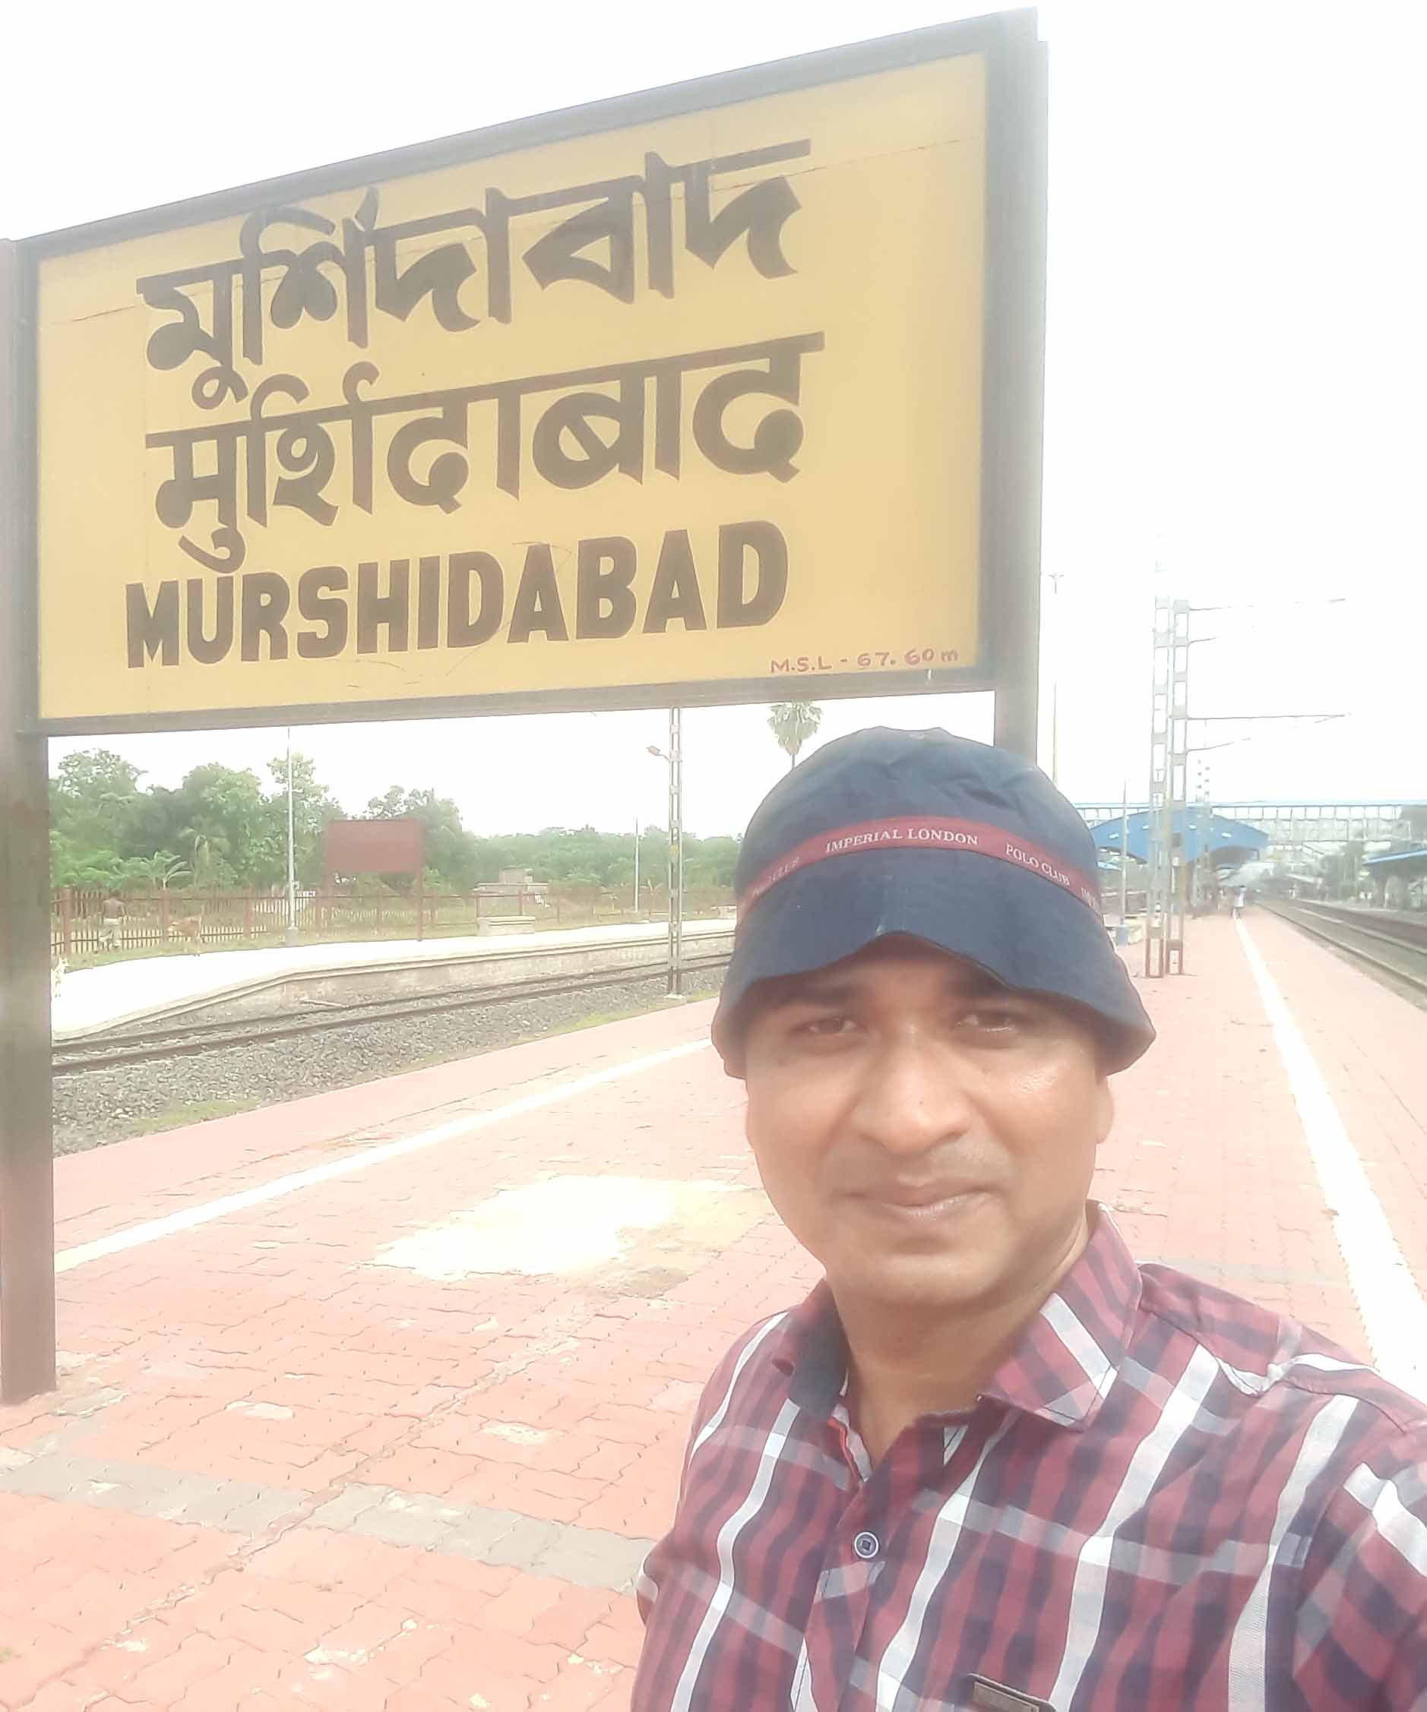
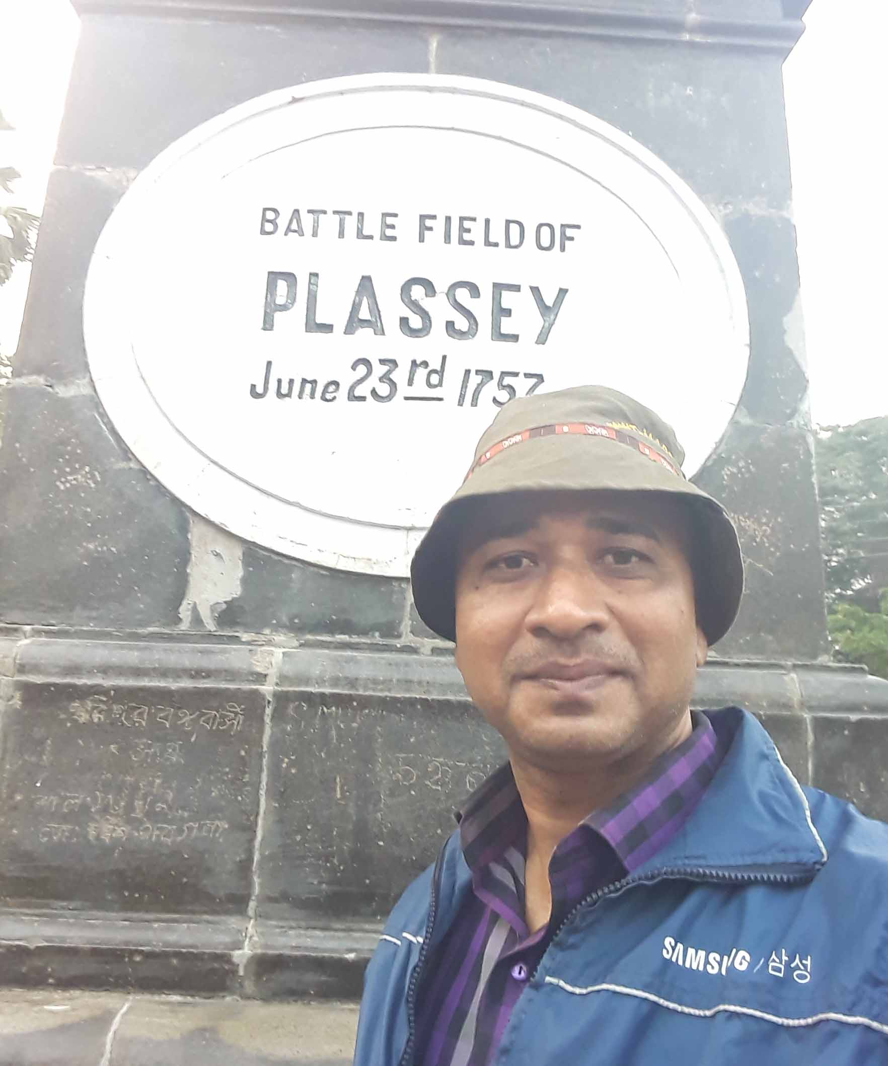
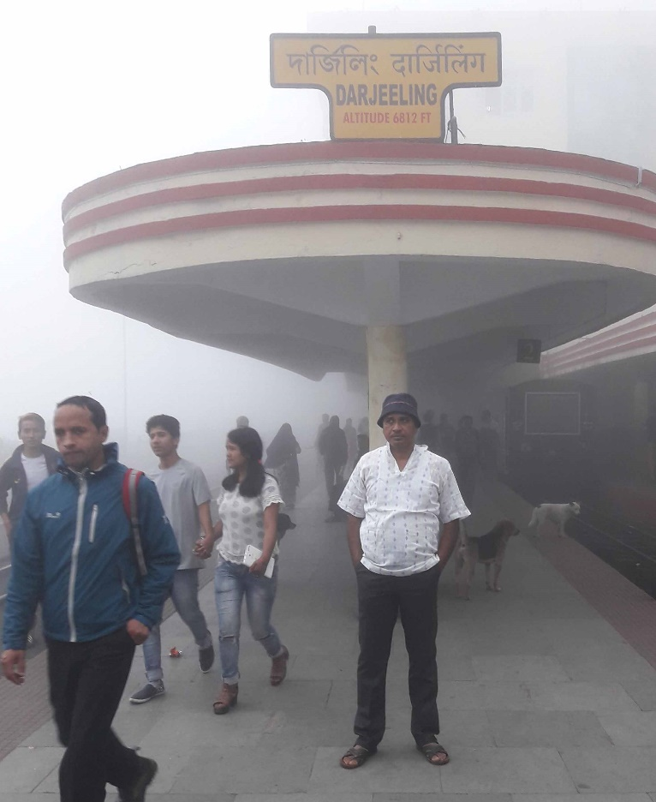
ছবিতে আমাকে কোন কোন স্থান দেখা যাচ্ছে ?
নিচের ছবি গুলি লক্ষ্য কর
স্থানগুলি কোন দেশে অবস্থিত ?
ভারত
মুর্শিদাবাদ
পলাশীর প্রান্তর
দার্জিলিং

Slide 4
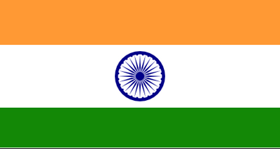
আজকের পাঠের বিষয়
ভারত

Slide 5
শিখনফল
এই পাঠ শেষে শিক্ষার্থীরা...
ভারতের ভৌগলিক পরিচয় দিতে পারবে;
ভারতের প্রাচীন সভ্যতার বর্ণনা করতে পারবে;
বাংলাদেশের সঙ্গে ভারতের বন্ধুত্ব ও সহযোগিতার সম্পর্ক বর্ণনা করতে পারবে।

Slide 6
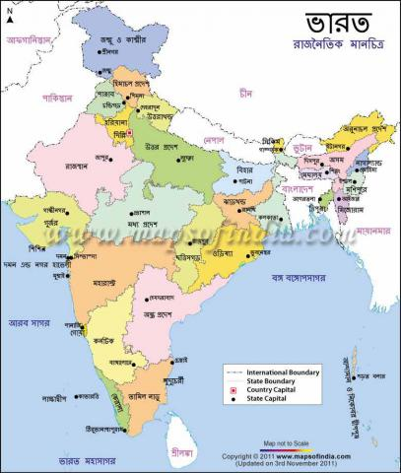
বাংলাদেশের মানচিত্রের সাথে বৃহৎ কোন দেশকে দেখা যাচ্ছে ?
মানচিত্রটি লক্ষ্য কর
ভারত আমাদের নিকটতম প্রতিবেশী দেশ।
এটি দক্ষিণ এশিয়ার একটি বৃহৎ ও শক্তিশালী রাষ্ট্র।

Slide 7
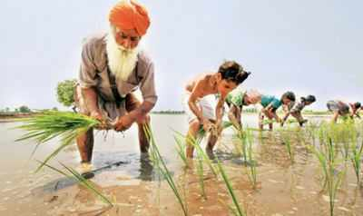
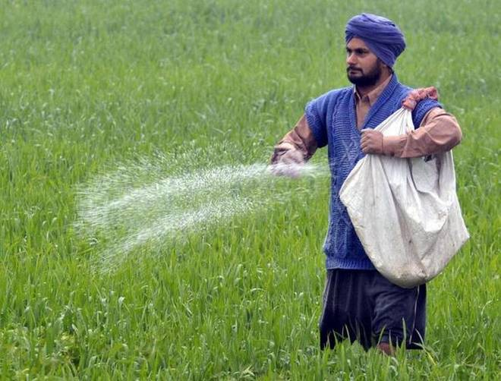
নিচের ছবিতে কী দেখছো?
দেশটির শতকরা ৮০ ভাগ লোক গ্রামে এবং ২০ ভাগ লোক শহরে বাস করে।
ভারতের শতকরা ৭০ ভাগ লোক কৃষিজীবী।
ভারতীয় কৃষক

Slide 8
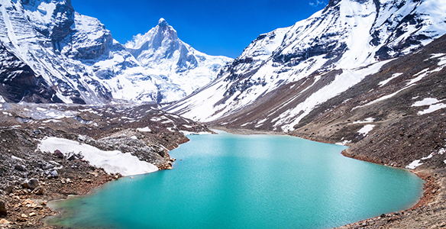
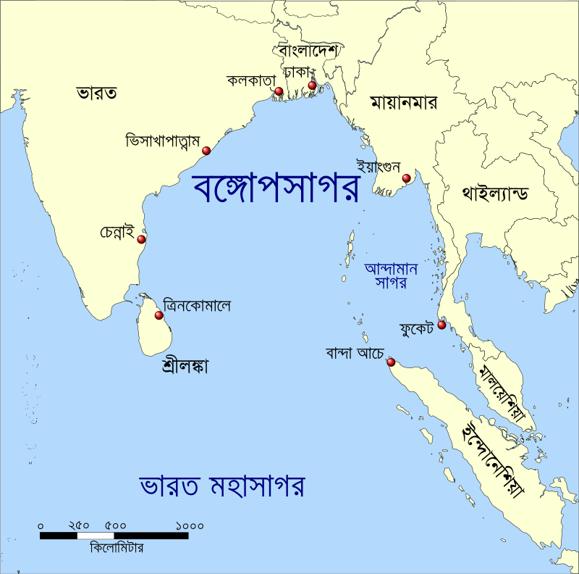
নিচের ছবিতে কোন পর্বতমালা ও মহাসাগর দেখছ?
ভারতের উত্তরে রয়েছে পৃথিবীর বৃহত্তম হিমালয় পর্বতমালা এবং দক্ষিণে ভারত মহাসাগর
হিমালয় পর্বতমালা
ভারত মহাসাগর

Slide 9
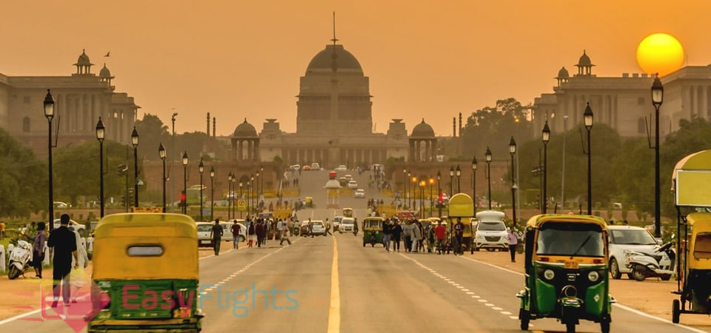
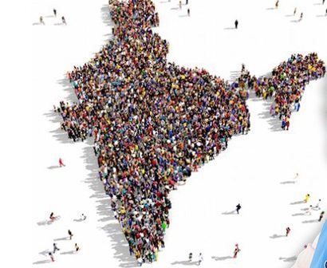
নিচের ছবি গুলোতে কী কী দেখছ?
ভারতের রাজধানী নয়াদিল্লি এবং লোক সংখ্যা ১৩১ কোটি ৯৫ লক্ষ ৭৭ হাজার ৯৫৮ জন।
নয়া দিল্লি শহর
ভারতের মানচিত্র ও জনগণ
ভারতের আয়তন ৩২ লক্ষ ৮৭ হাজার ২৪০ বর্গ কি.মি.।

Slide 10
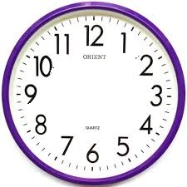
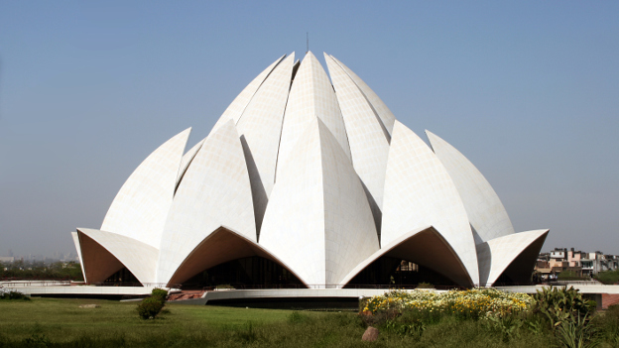
একক কাজ
সময়ঃ ৩ মিনিট
≥ ভারতের ভৌগলিক পরিচয় দাও।

Slide 11
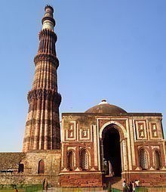
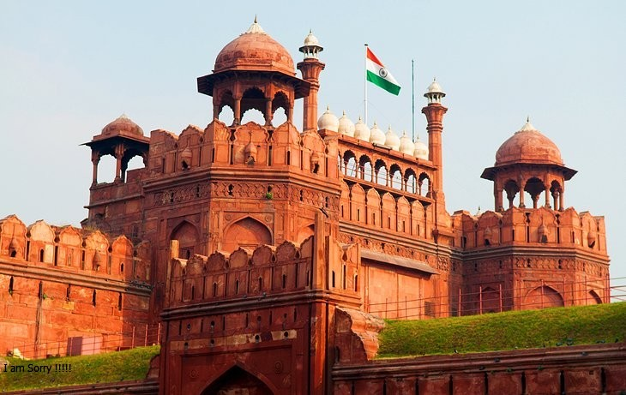
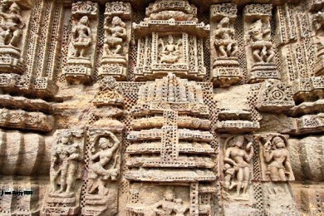
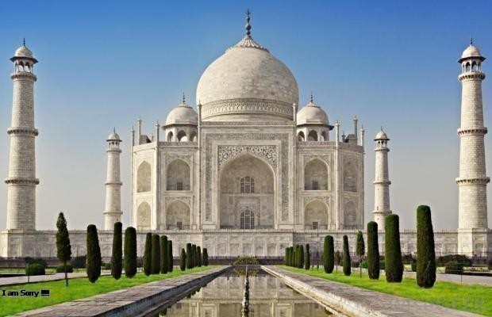
নিচের ছবিতে কী কী দেখছো?
অজন্তা পবর্ত গুহার চিত্রকর্ম
লালকেল্লা
দিল্লির কুতুব মিনার
আগ্রার তাজমহল
পাঁচ হাজার বছর আগের সভ্যতার নির্দশন পাওয়া গেছে এ দেশটিতে।
ভারতকে পৃথিবীর অন্যতম প্রাচীন ও সভ্যতাসমৃদ্ধ দেশ বলা হয়।

Slide 12
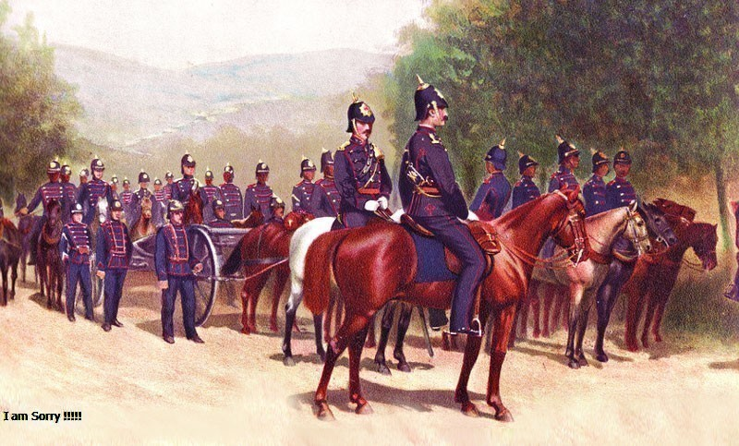
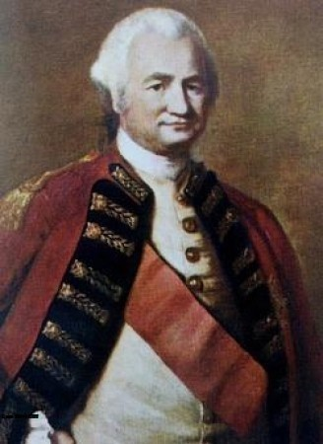
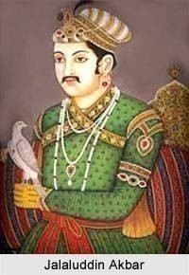
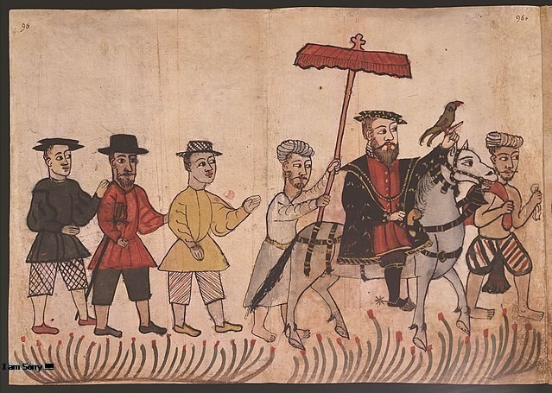
নিচের ছবিতে কী দেখছো?
ওলন্দাজ বাহিনী
পুর্তগিজ সৈন্য
যুগে যুগে বিভিন্ন বৈদেশিক শক্তি ভারতবর্ষকে দখল করে তাদের শাসন ও শোষণ চালিয়েছে।
মুঘল সম্রাট
ইংরেজ শাসক

Slide 13
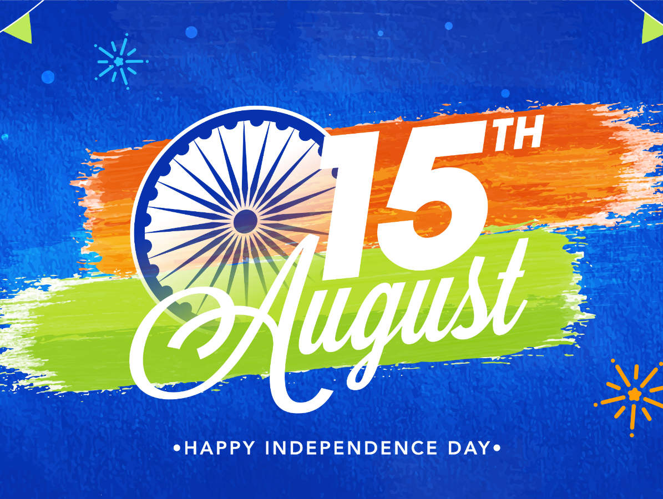
নিচের ছবিতে কী দেখছো?
দু’শ বছরের ইংরেজ শাসনের পর ১৯৪৭ সালের ১৫ই আগস্ট ভারত স্বাধীনতা লাভ করে।

Slide 14
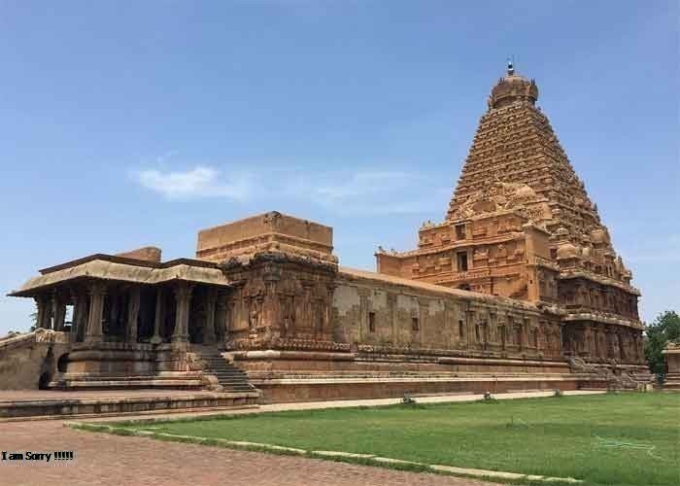
জোড়ায় কাজ
সময়ঃ ৬ মিনিট
ভারতের প্রাচীন সভ্যতার বর্ণনা দাও।

Slide 15
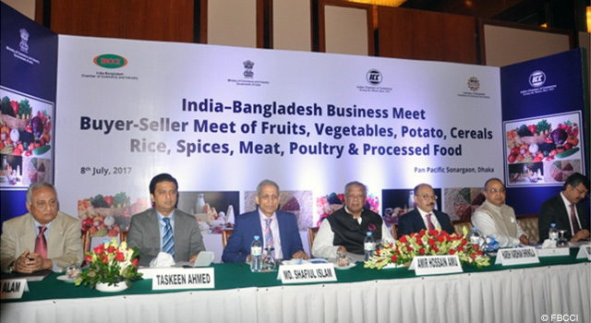
নিচের ছবিতে কী দেখছো?
বাংলাদেশের সাথে ভারতের বানিজ্যে সুসম্পর্ক রয়েছে।

Slide 16
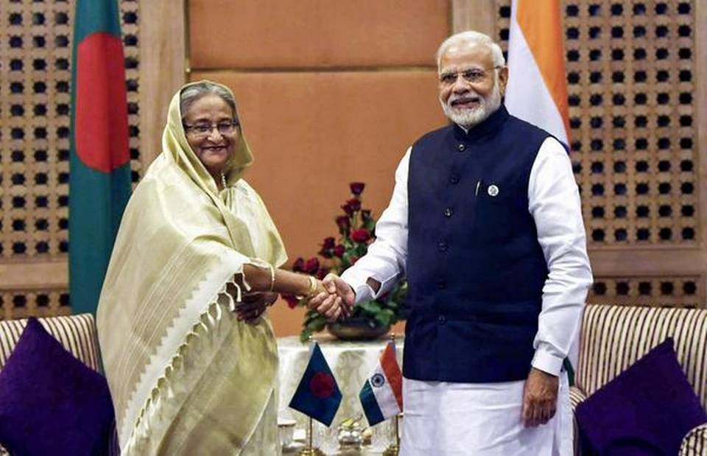
নিচের ছবিতে কী দেখছো?
বাংলাদেশের সঙ্গে ভারতের বন্ধুত্বপূর্ণ সম্পর্ক রয়েছে।

Slide 17
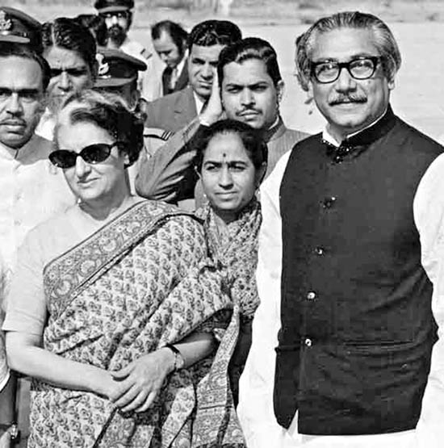
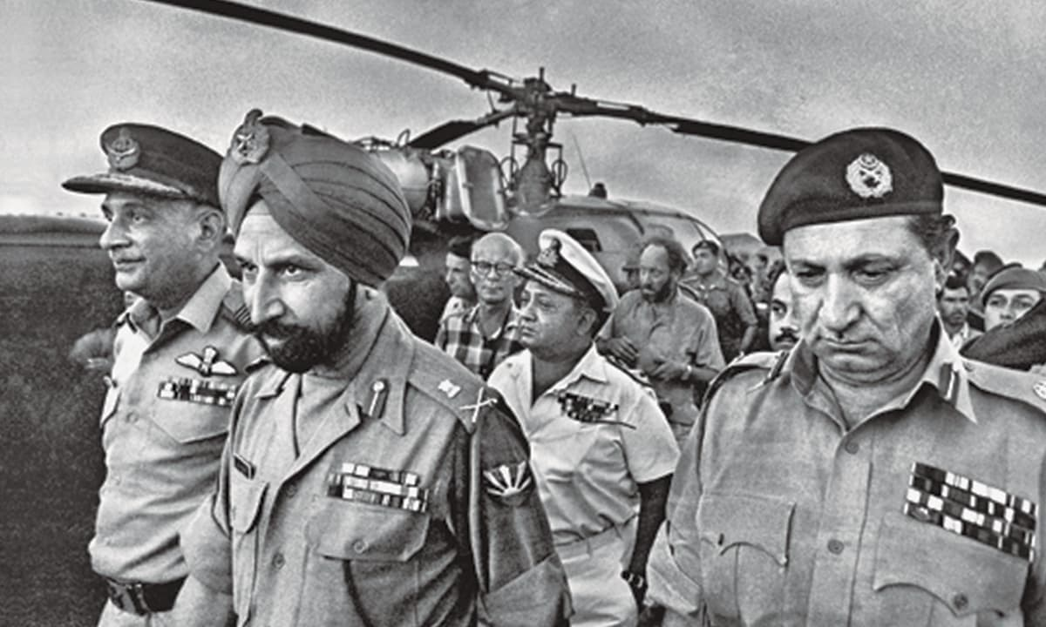
নিচের ছবিতে কী দেখছো?
বঙ্গবন্ধু শেখ মুজিবুর রহমানের সাথে শ্রীমতি ইন্দিরা গান্ধী
১৯৭১ সালে যৌথ বাহিনীর হাতে আত্নসমর্পণকৃত পাকিস্তানি সৈনিক
১৯৭১ সালের মহান মুক্তিযুদ্ধে ভারতের সহায়তার কথা আমরা শ্রদ্ধার সাথে স্মরণ করি।

Slide 18
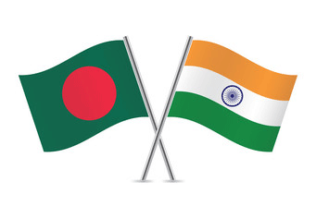
দলগত কাজ
সময়ঃ ০৮ মিনিট
▪ বাংলাদেশের সঙ্গে ভারতের বন্ধুত্ব ও সহযোগিতার সম্পর্ক বর্ণনা কর।

Slide 19
মূল্যায়ন
১। ভারতের রাজধানী কোথায় ?
সঠিক উত্তরে ক্লিক করি।
(ক) কলকাতা
(খ) আগ্রা
(গ) মুর্শিদাবাদ
(ঘ) নয়াদিল্লি
২। ভারত স্বাধীনতা লাভ করে-
(ক) ১৫ই আগস্ট
(খ) ১৪ই আগস্ট
(গ) ১৬ই ডিসেম্বর
(ঘ) ২৬ মার্চ
৩। ভারতের দক্ষিণে অবস্থিত -
(ক) হিমালয়
(খ) ভারত মহাসাগর
(গ) লালকেল্লা
(ঘ) তাজমহল

Slide 20
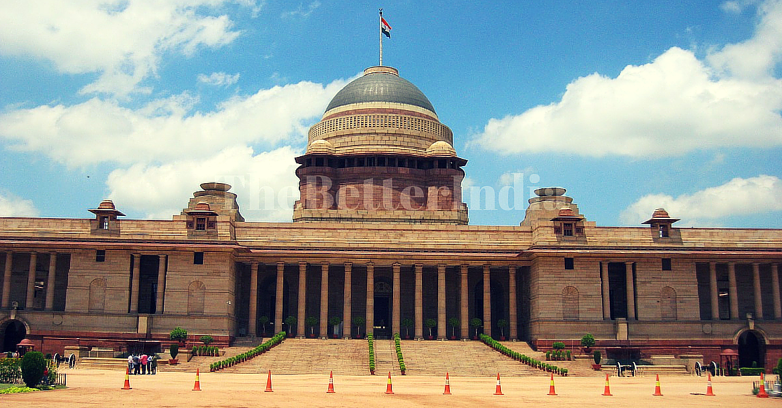
বাড়ির কাজ
≥ ভারতের সঙ্গে বাংলাদেশের সম্পর্ক কেন গুরুত্বপূর্ণ তা যুক্তি দিয়ে আলোচনা কর ।

Slide 21
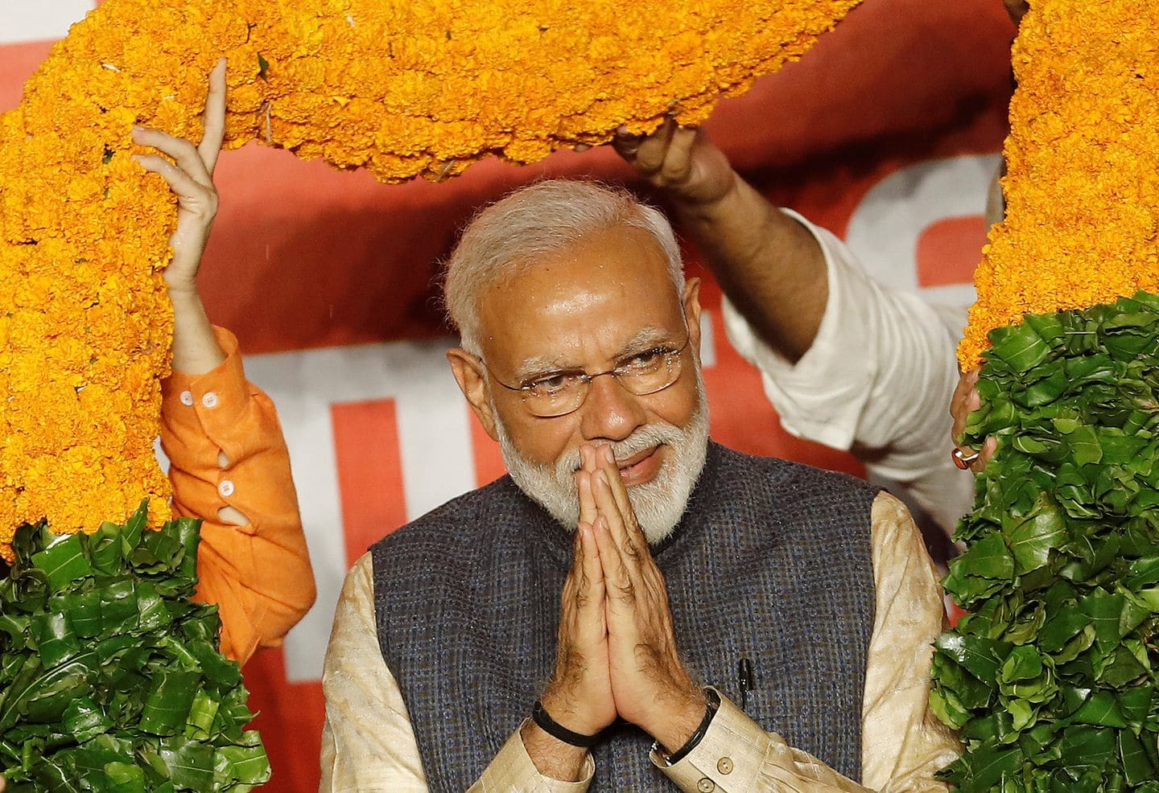
সবাইকে ধন্যবাদ

